Slide 1

Использование алгоритмического мышления при подготовке к ОГЭ
Учитель географии
Л. Н. Полунин
2023 г.

Slide 2
Алгоритм – описание последовательности шагов в решении задачи, приводящих от исходных данных к нужному результату.
Когда человек действует по алгоритму, он психологически находится в более комфортной ситуации, чувствует себя увереннее.
Основной алгоритм из трёх шагов, используемый при подготовке и сдаче экзамена ОГЭ по географии:
Какой из трёх атласов взять.
Какую страницу (карту) открыть.
Что там нужно увидеть и переписать на бланк ответов.

Slide 3
Из 30 заданий варианта ОГЭ по географии примерно 15-16 заданий выполняются с использованием атласа
Задания №№ 5, 6, 8, 9 и иногда № 17 как правило не трудны.
15 + 4 = 19
Перевод баллов ОГЭ оценки:
«5» – 26 – 31
«4» – 19 – 25
«3» – 12 – 18
«2» – 0 - 11

Slide 4
Промежуточные выводы:
ОГЭ по географии – это «экзамен для всех»;
Уроки географии в школе и подготовка к ОГЭ по географии – это разные процессы;
Быть успешным на уроках географии – не значит успешно сдать ОГЭ, это разная успешность;
Хорошие знания по географии не гарантируют высокого балла на ОГЭ;
Необходима правильная организация подготовки к экзамену, важен психологический компонент;
Чтобы набрать много баллов на ОГЭ – нужно владеть алгоритмами подготовки и выполнения заданий ОГЭ.

Slide 5
Алгоритмы подготовки к ОГЭ и алгоритмы выполнения заданий ОГЭ:
Работа со списками
Поиск ключевого слова
Мысленное наложение карты
Последовательное укрупнение масштаба
Упрощённые определения
Шаблоны ответов
Волшебные инструменты
Волшебные запоминалки

Slide 6
1. Работа со списками:
Регионы РФ
Заповедники РФ
Города-миллионники РФ
Города Золотого кольца
Объекты ЮНЕСКО в РФ
Географические рекорды
Каждый объект находить на карте
Прогнать не менее 3-4 кругов
Заниматься 2-3 раза в неделю по 15 минут

Slide 7
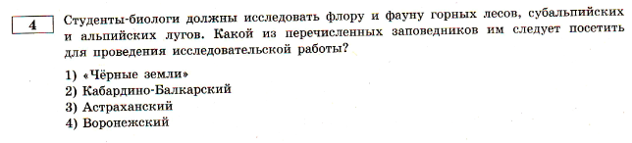
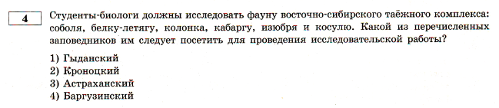
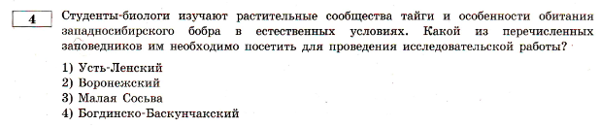
2. Поиск ключевого слова:
Чтобы правильно ответить на эти вопросы, не обязательно знать все заповедники в РФ.
Достаточно правильно выделить
ключевое слово:

Slide 8
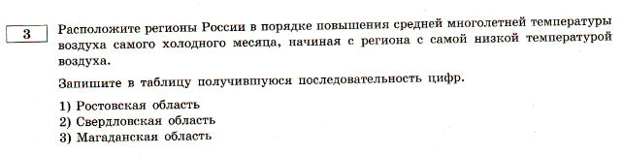
3. Мысленное наложение карты:
Находим все три региона РФ на карте «Федеративное устройство»
Зрительно запоминаем их местоположение и мысленно переносим их контур на климатическую карту «Температуры января»

Slide 9
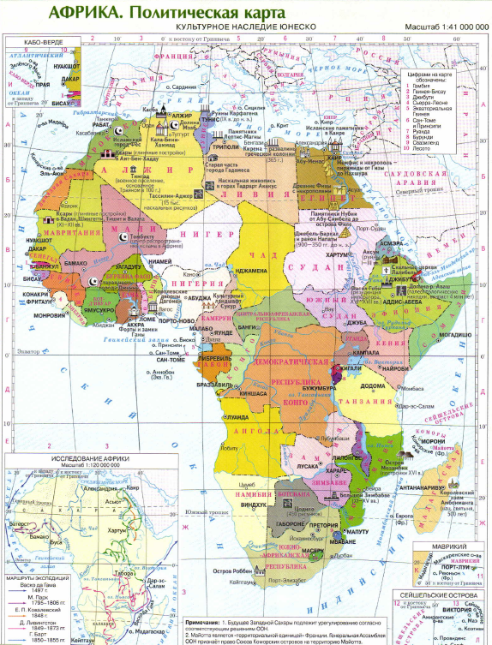
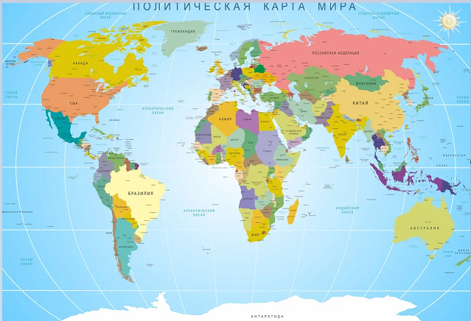
4. Последовательное укрупнение масштаба:
По карте мира узнаём – где это вообще есть?
Конечный ответ на вопрос ищем по более подробной карте.

Slide 10
5. Упрощённые определения:
Режим реки:
Ледостав
Ледоход
Половодье
Межень
Воспроизводство населения:
Рождаемость
Смертность
Естественный прирост

Slide 11
6. Шаблоны ответов:
Шаблон ответа на задание № 12:
1. Фермер – фруктовый сад:
Больше подходит участок №___, потому что:
1). Он расположен на склоне южной экспозиции;
2). Вблизи проходит дорога (шоссе).
2. Дети – футбольное поле:
Больше подходит участок №___, потому что:
1). Он расположен на ровной горизонтальной поверхности;
2). На нём нет препятствий.
3. Дети – зима, каток:
Больше подходит участок №___, потому что:
Всё как для футбольного поля.
4. Дети – зима, катание с горки:
Больше подходит участок №___, потому что:
1). На участке есть уклон, достаточный для катания с горки;
2). На участке нет препятствий.

Slide 12
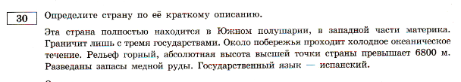
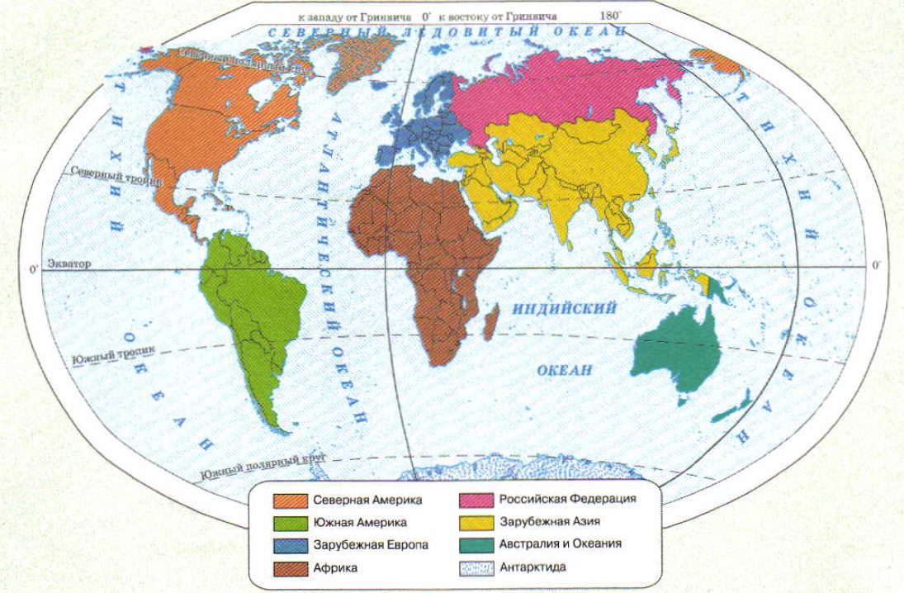
7. «Волшебные инструменты»

Slide 13
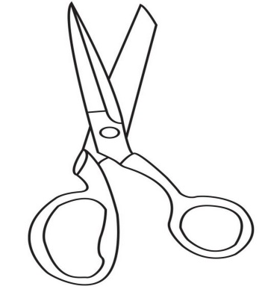
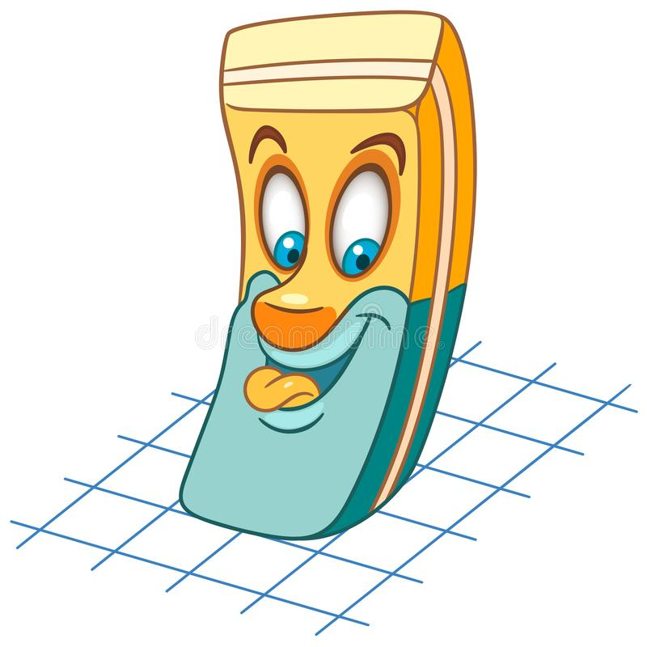
7. «Волшебные инструменты»
«Мысленные ножницы» и «мысленный ластик»

Slide 14
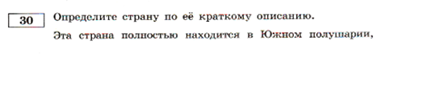
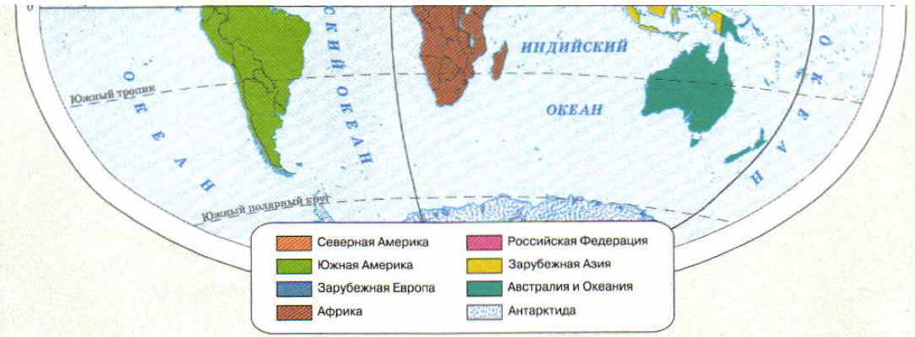
7. «Волшебные инструменты»
«Мысленными ножницами» убираем Северное полушарие.

Slide 15

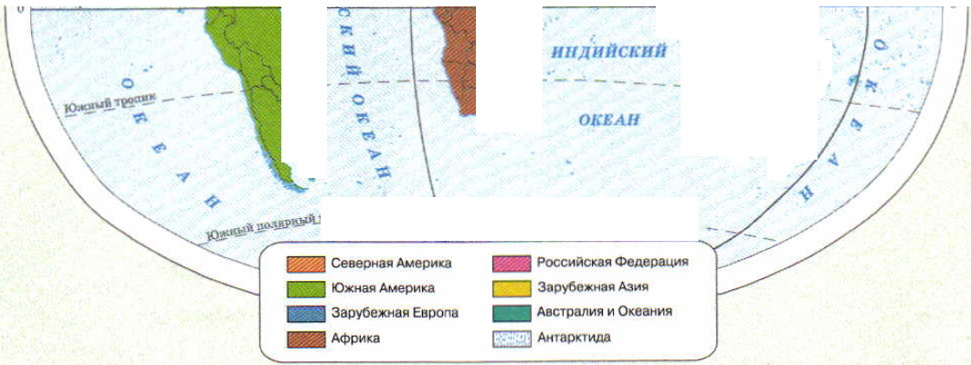
7. «Волшебные инструменты»
Какого материка? Может, Австралии? Или Антарктиды? «Мысленным ластиком» убираем их вместе с островами и восточными частями Африки и Южной Америки.

Slide 16
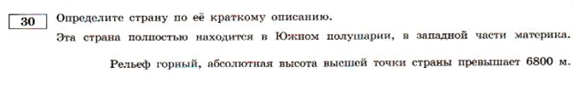
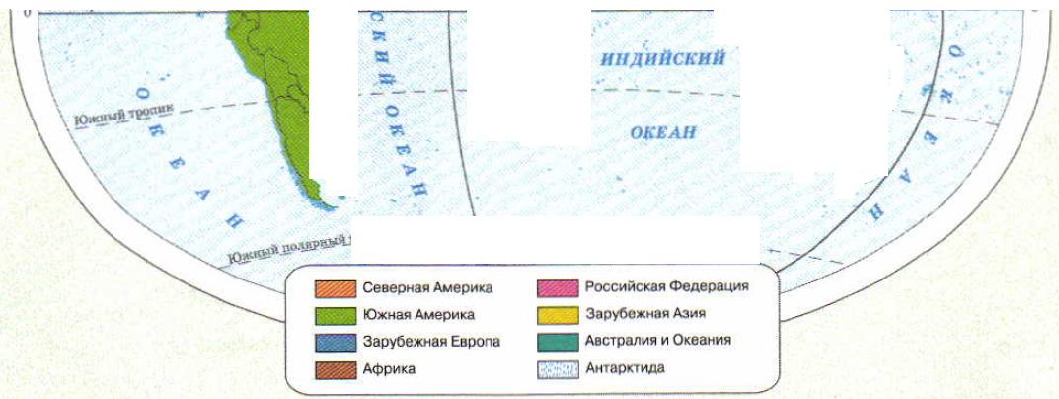
7. «Волшебные инструменты»
Взглянув на физическую карту, «мысленным ластиком» убираем и Африку.

Slide 17

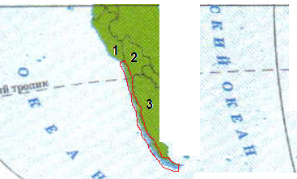
7. «Волшебные инструменты»
И из оставшихся трёх стран (Чили, Перу и Боливия) с тремя государствами граничит только Чили.

Slide 18
8. «Волшебные запоминалки»
Алгоритм решения задания № 5
Путаница «циклон – антициклон»
Как запомнить, что «циклон» – низкое давление, а «антициклон» – высокое?
Запомнить – и никогда не путать?
Установление ассоциативной связи:
А – В
Ц – Н
Ассоциация с буквами алфавита:
«А» и «В» – начало алфавита, «Ц» и «Н» от начала далеко. Поэтому:
Антициклон – Высокое, а Циклон – Низкое

Slide 19
Семь способов подготовиться и сдать на максимальный балл:
или психологические советы, пренебрегать которыми,
при всей их очевидности – не стоит:
Запланируй два круга.
Пропускай трудные задания, оставь их на второй круг.
Читай задание до конца.
Убедись, что понял суть того, что требуется.
Думай только о текущем задании.
Используй метод исключения. Если правильных ответов больше, чем надо – из всех правильных убери наименее правильные. Если их меньше – из всех неправильных выбери наиболее близкие к правильным.
Проверяй себя, не ленись (например в задании № 18).

Slide 20

На этом основные базовые правила подготовки к ОГЭ, пожалуй, заканчиваются.
Соблюдая их, можно набрать достаточно высокий балл.
Даже потеряв 4-5 баллов, можно получить «пятёрку»!
Благодарю за внимание!
Успехов в подготовке к ОГЭ выпускникам!!
Ни пуха, ни пера!!!

